Slide 1
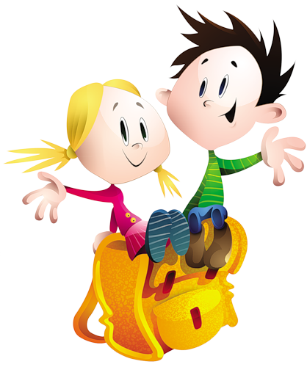
Создание школьных групп
Учитель начальных классов
Комендантова Ольга Ивановна

Slide 3
Создание группы

Slide 4
Первый шаг
указать описание создаваемой группы (и дату для события), а также указать категорию, например «Искусство/Театр»

Slide 5
Второй шаг
настроить принадлежность и доступ пользователей в группу

Slide 6
Третий шаг

Slide 7
Четвертый шаг
вы можете отправить приглашения в группу.

Slide 8
Вы можете выбрать из нескольких
категорий пользователей или
воспользоваться мастером приглашений:

Slide 9
блок управления
(иконки справа)
закладки с функциями группы (управляются в настройках группы) Значения иконок:
переход к настройкам группы.
мастер приглашений.
покинуть событие/группу.
Внимание: выход из группы (знак «крест») не означает ее удаления. Для удаления группы используйте функцию «удалить» в настройках группы.

